Slide 1
Заттарды қоспадан бөліп алу әдістері.

Slide 2
Оқу мақсаты:
5.3.3.2. – зертханалық жағдайда заттарды бөліп алу.

Slide 3
Таза заттар – табиғатта болмайды, болған жағдайда өте сирек кездеседі. Таза заттар – тұрақты физикалық қасиеті бар заттар. Осы қасиеті бойынша басқа қоспа заттардан ажыратуға болады. Қоспа заттар құрамы бойынша 2 –ге бөлінеді: әртекті және біртекті деп.
ҚОСПАЛАР
Әртекті Біртекті
Әртекті қоспаны тұндыру және сүзу үрдістері арқылы бөлуге болады;
Біртекті қоспаны булану және айдау үрдістері арқылы бөлуге болады.

Slide 4
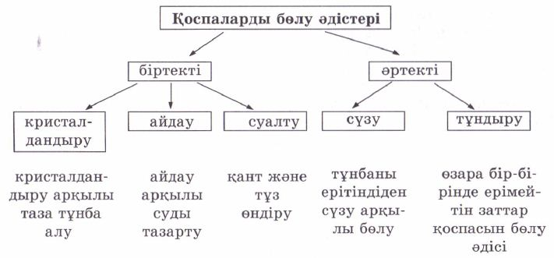

Slide 5
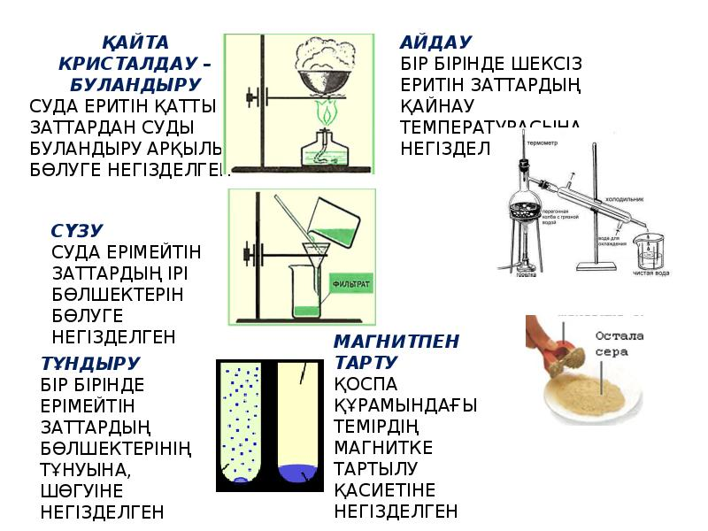

Slide 6
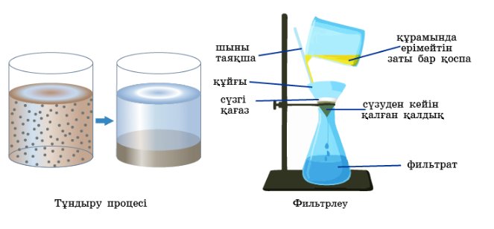

Slide 7
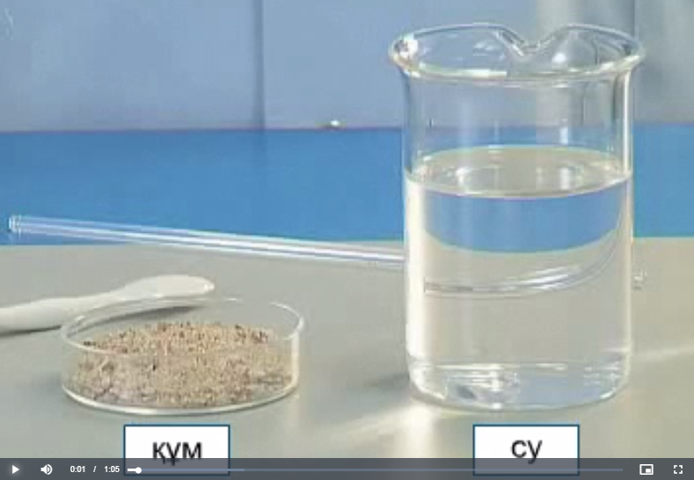

Slide 8
Әр қоспаның құрамына бөліп алу әдістерін сәйкестендіріңіз.
Қоспаның құрамы
1.Қант және құмы
2.Май және су
3.Ауадағы шаң бөлшектері
4.Дәмделген шай
Бөлу әдістері
А. Сүзу
Ә. Сүзу
Б. Тұндыру
В. Сүзі

Slide 9
2-тапсырма. «Ойлан, Топтас, Бөліс!» ( топтық жұмыс)
Суретте қоспаларды бөлу әдістері бейнеленген, осы әдістерді
қоспалардың қандай түрлеріне қолдануға болатынын көрсетіңіз. Берілген суреттерді мұқият қараңдар, олардың қолданылуын анықтаңдар.
Дескриптор:
- суреттен қоспаны бөлу әдістерін атайды
— олардың қолданылуын анықтайды
— мысалдар келтіреді

Slide 10
3 –тапсырма. «Иә немесе жоқ» ойыны
1. Заттарды таза заттар және қоспалар деп екіге бөледі.
2. Таза заттар табиғатта кездеспейді.
3. Қоспаның біртекті түрі бар.
4. Әртекті қоспаға су мен тұз қоспасын жатқызуға болады.
5. Әртекті қоспаларды тұндыру әдісімен бөлуге болады.
6. Біртекті қоспаларды магнитпен бөледі.
7. Буландыру арқылы біртекті қоспаларды бөледі.
Дескриптор
— оқушылар сұрақтарға дұрыс жауап табуға дағдыланды.
— оқушылар ойланып, зерделеп дұрыс жауап берді.

Slide 11
